Slide 1
§5.4 De Nederlandse Opstand
In deze presentatie leer je over:
Het kenmerkend aspect: het ontstaan van de
Nederlandse staat
Oorzaken van de Opstand
Het uitbreken van de Opstand
Het verloop in de jaren 1568-1588
Het ontstaan van de Republiek
© Noordhoff Uitgevers

Slide 2
Oorzaken van de Opstand
In 1555 werd Filips II landsheer van de Nederlanden. In 1559 vertrok hij naar Spanje en werd Margaretha van Parma landvoogdes.
Er heerste onvrede doordat edelen zich niet gehoord voelden, door verdere centralisatie en door de harde vervolging van protestanten.
Landsheer: vorst met soevereiniteit over meerdere Nederlandse gewesten.
Landvoogd(es): bestuurder die namens een vorst regeert.
© Noordhoff Uitgevers

Slide 3
Het uitbreken van de Opstand
In 1566 stopte Margaretha na de smeekbede van lagere edelen de kettervervolging. Calvinisten hielden ‘hagenpreken’, de Beeldenstorm brak uit.
De hertog van Alva trad hard op met een speciale rechtbank. Velen vluchtten naar Duitsland. In 1568 vielen ze onder Willem van Oranje Nederland binnen. Hiermee begon de Nederlandse Opstand.
Nederlandse Opstand: opstand in de Nederlanden tegen Filips II die leidde tot de vestiging van een onafhankelijke Nederlandse staat.
© Noordhoff Uitgevers

Slide 4
Het verloop in de jaren 1568-1588
Op 1 april 1572 veroverden de watergeuzen Den Briel. Andere Hollandse en Zeeuwse steden sloten zich daarna bij de opstandelingen aan.
Vanaf 1570 was Filips II in oorlog met de Turken. Geldnood leidde tot muiterij onder de Spaanse soldaten in de Nederlanden.
In 1579 sloten de opstandelingen een verbond: de Unie van Utrecht. De calvinisten kregen veel invloed en verboden het katholicisme.
© Noordhoff Uitgevers

Slide 5
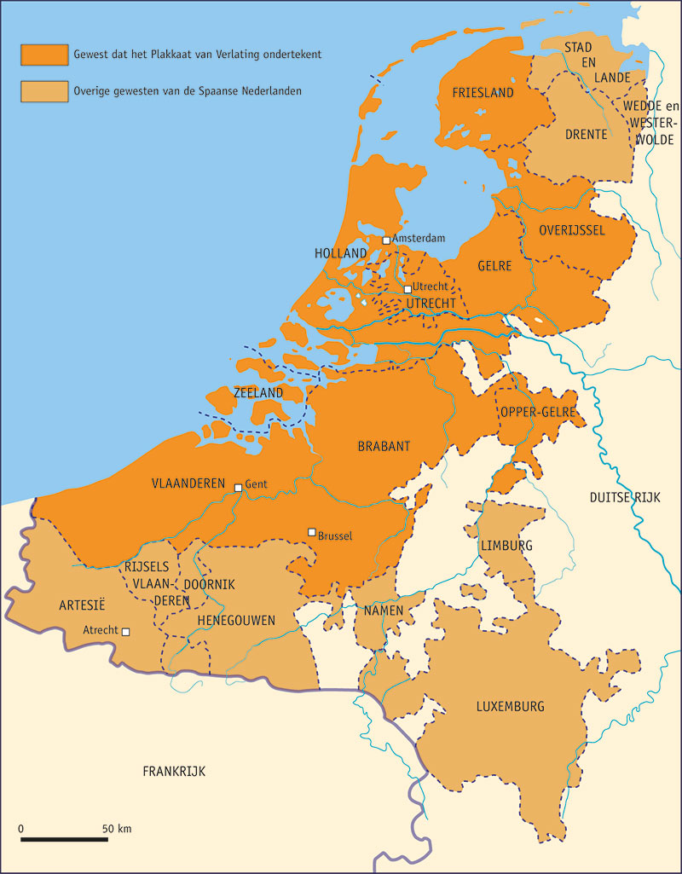
In 1580 verklaarde Filips II Willem van Oranje vogelvrij. De opstandige gewesten reageerden hierop met het Plakkaat van Verlatinghe.
Plakkaat van Verlatinghe:
Nederlandse onafhanke-lijkheidsverklaring uit 1581 (ook wel: Acte van Verlatinghe).
© Noordhoff Uitgevers

Slide 6
Het ontstaan van de Republiek
De moord op Oranje (1584) en de val van Antwerpen (1585) leidden tot een crisis, maar de Spaanse aanval op Engeland (1588) gaf lucht.
In 1588 besloten de opstandige gewesten om zonder landsheer verder te gaan. De Republiek ontstond en zette de strijd tegen Spanje voort.
Republiek: afkorting van de Republiek der Zeven Verenigde Nederlanden.
Tachtigjarige Oorlog: de Nederlandse Opstand tegen Spanje (1568-1648).
© Noordhoff Uitgevers

